Slide 1
SÉANCE C4 · MODULE 1
Attention, c'est dangereux
Quatre dessins dans un losange, les mêmes partout au Canada. Ils disent : ça tue, ça brûle, ça prend feu, ça éclate. Et une règle qui ne tient à aucun dessin.
60 minutes · À l'épicerie
Notes:
Séance de sécurité autant que de langue. Apporter si possible deux bouteilles de produits d'entretien avec des pictogrammes différents.

Slide 2
OBJECTIFS DE LA SÉANCE
À la fin, je serai capable de…
1
reconnaître les quatre pictogrammes de mise en garde ;
2
dire ce qu'ils veulent dire, en une phrase ;
3
savoir quoi faire et où ranger ;
4
connaître la règle du non-mélange.
C4 · À l'épicerie
2
Notes:
Lire les objectifs à voix haute. Y revenir au billet de sortie.

Slide 3
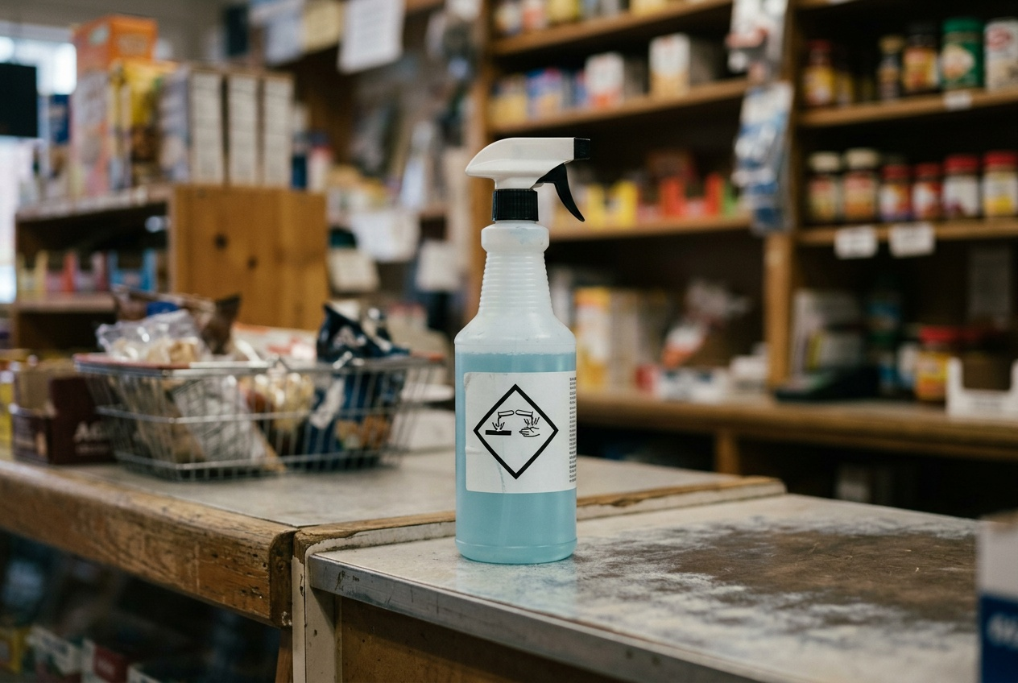
OBSERVATION
Que veut dire ce dessin ?
L'avez-vous déjà remarqué ?
Sur quels produits se trouve-t-il ?
Que faut-il faire quand on le voit ?
Où rangez-vous ces produits chez vous ?
C4 · À l'épicerie
3
Notes:
La dernière question est la plus importante : beaucoup de gens rangent ces produits sous l'évier, à hauteur d'enfant.

Slide 4
DIALOGUE · 1 DE 2
Regardez les dessins
Écoutez d'abord, diapo masquée.
MARISOL
Madame Ginette, je cherche un produit pour le plancher.
GINETTE
C'est dans l'allée des produits d'entretien. Mais faites attention.
MARISOL
Attention à quoi ?
GINETTE
Regardez les petits dessins sur la bouteille. Celui-là veut dire « poison ».
C4 · À l'épicerie
4
Notes:
« Attention à quoi ? » : Marisol demande une précision au lieu d'acquiescer. C'est le réflexe travaillé dans tout le module.

Slide 5
DIALOGUE · 2 DE 2
Ce qu'il ne faut jamais faire
MARISOL
Alors je mets des gants ?
GINETTE
Des gants, et vous ouvrez la fenêtre. Et surtout : vous ne mélangez jamais deux produits.
MARISOL
Pourquoi ?
GINETTE
Parce que ça peut faire un gaz dangereux. C'est écrit sur la bouteille, mais personne ne le lit.
C4 · À l'épicerie
5
Notes:
La dernière réplique est exacte : l'avertissement est imprimé sur presque toutes les bouteilles d'eau de Javel.

Slide 6
ANALYSE
Les quatre dessins
LE DESSIN
CE QU'IL VEUT DIRE
une tête de mort
poison — tue si on l'avale
une main percée
corrosif — brûle la peau et les yeux
une flamme
inflammable — prend feu
une bombe qui éclate
explosif — le contenant peut éclater
Les mêmes dans tout le Canada, quelle que soit la marque.
C4 · À l'épicerie
6
Notes:
Diapo à photographier. Les faire chercher sur les bouteilles apportées en classe.

Slide 7
NE JAMAIS MÉLANGER DEUX PRODUITS
C'est la règle qui ne tient à aucun dessin.
L'eau de Javel et un nettoyant à l'ammoniac produisent ensemble un gaz toxique qui envoie des gens à l'hôpital chaque année. Mélanger ne rend pas un produit « plus fort » : cela le rend dangereux. L'avertissement est écrit sur la bouteille — et presque personne ne le lit.
C4 · À l'épicerie
7
Notes:
Diapo à photographier. C'est l'information la plus importante de la séance, et peut-être du module.

Slide 8
TROIS GESTES DE SÉCURITÉ
À la maison
Ranger en haut
Garder le contenant d'origine
Hors de portée des enfants, dans une armoire fermée si possible. Jamais sous l'évier, qui est à hauteur d'enfant.
Ne jamais transvider dans une bouteille d'eau ou de jus. C'est la cause d'empoisonnements chaque année.
Aérer
Ouvrir une fenêtre quand on lave avec un produit fort, même sans mise en garde. Et des gants pour tout ce qui porte une main percée.
C4 · À l'épicerie
8
Notes:
Diapo à photographier. Ces trois gestes valent d'être répétés à voix haute par le groupe.

Slide 9
CROIRE QUE « NATUREL » VEUT DIRE « SANS DANGER »
Le piège le plus fréquent
ON ENTEND SOUVENT
IL FAUT DIRE PLUTÔT
C'est du vinaigre, il n'y a pas de risque.
Regarder le dessin, pas le mot.
Un produit naturel peut être corrosif : le vinaigre concentré brûle les yeux, et mélangé à de l'eau de Javel il dégage du chlore. Le pictogramme dit la vérité ; le mot sur l'étiquette est du marketing.
C4 · À l'épicerie
9
Notes:
Nuance utile : ne pas opposer naturel et chimique, mais renvoyer au pictogramme.

Slide 10
PRATIQUE
Que veut dire ce dessin ?
Une phrase pour chacun.
1
une tête de mort
2
une main percée
3
une flamme
4
une bombe qui éclate
5
aucun dessin
C4 · À l'épicerie
10
Notes:
Utiliser l'exercice 4 du module. Enchaîner avec le Vrai ou Faux de l'exercice 5.

Slide 11
CORRECTION
Que veut dire ce dessin ?
Correction — on lit la réponse, on ne commente pas l'erreur.
1
une tête de mort » poison — ne pas avaler
2
une main percée » ça brûle la peau — mettre des gants
3
une flamme » ça prend feu — loin de la cuisinière
4
une bombe qui éclate » ça peut éclater — jamais dans l'auto l'été
5
aucun dessin » moins dangereux, mais on aère quand même
C4 · À l'épicerie
11
Notes:
Corriger en groupe. Donner la bonne réponse, sans revenir sur qui s'est trompé.

Slide 12
BILLET DE SORTIE
Regardez trois produits d'entretien chez vous.
Quels dessins portent-ils ?
Où sont-ils rangés ? Faut-il les déplacer ?
C4 · À l'épicerie
C4 · À l'épicerie
12
Notes:
Fin du bloc C. Devoir concret, et qui peut réellement éviter un accident.

